Slide 1


Se movendo de forma inteligente

Slide 2


“A simplicidade é o ultimo grau de sofisticação.”
-Leonardo da Vinci

Slide 3




PROBLEMAS

Slide 4
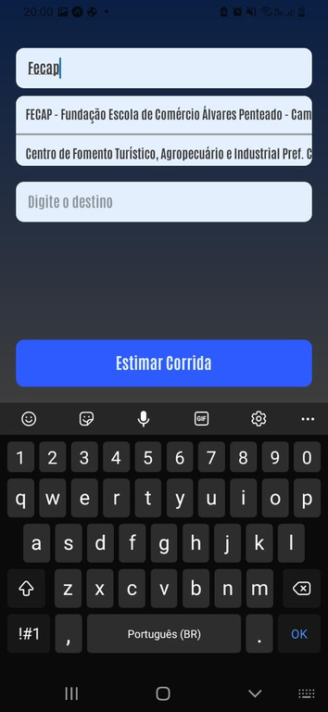
NOSSA SOLUÇÃO

Slide 5


A IA DA INSIGHTMOB

Slide 6

O PROCESSO DE CONSTRUÇÃO
Consolidação das ideias
Desenvolvimento técnico
De colegas a um grupo
Distribuição de funções

Slide 7
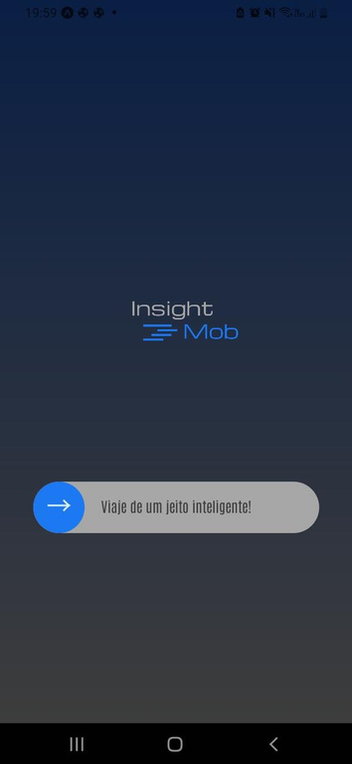

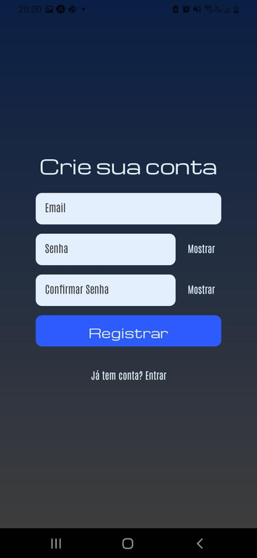
DEMONSTRAÇÃO DO APP

Slide 8



FUTURO E VISÃO

Slide 9
“A simplicidade é o ultimo grau de sofisticação.”
-Leonardo da Vinci

